Slide 1
Módulo 13: Configuraciones de redes inalámbricas WLAN
Switching, Routing, y Wireless Essentials v7.0
(SRWE)
Notes:
Programa Cisco Networking Academy
- Switching, Routing y Wireless Essentials v7.0 (SRWE)
Módulo 13: Configuraciones de redes inalámbricas WLAN

Slide 2
Objetivos del módulo
Titulo del Módulo: Configuraciones de redes inalámbricas WLAN
Objetivo del Modulo: Implementar una WLAN utilizando un enrutador inalámbrico y WLC.
Título del tema | Objetivo del tema
Configuración de WLAN del sitio remoto | Configurar una WLAN para admitir un sitio remoto.
Configuración de una WLAN Básico en el WLC | Configurar un WLC de red inalámbrica WLAN para que use la interfaz de administración y la autenticación WPA2 PSK.
Configuración de una red inalámbrica WLAN WPA2 Enterprise en el WLC | Configurar un WLC de red inalámbrica WLAN para que use una interfaz VLAN, un servidor DHCP, y autenticación WPA2 Enterpise.
Solución de problemas de WLAN | Resolver problemas comunes de la configuración inalámbrica.
Notes:
2
13.0 – Introducción
13.0.2 – ¿Qué aprenderé en este módulo?

Slide 3
13.1 - Configuración de WLAN de sitio remoto
Notes:
13 – Configuración de WLAN
13.1 - Configuración de WLAN de sitio remoto

Slide 4
Configuración de WLAN de sitio remoto Video – Configure una Red Inalámbrica
Este video cubrirá lo siguiente:
Utilice la Página Web del Router Inalámbrico
Cambie la contraseña.
Cambiar la configuración de WAN y LAN
Conectarse a la red inalámbrica
Notes:
13 – Configuración de WLAN
13.1 - Configuración de WLAN de sitio remoto
13.1.1 – Video - Configuración de una red inalámbrica

Slide 5
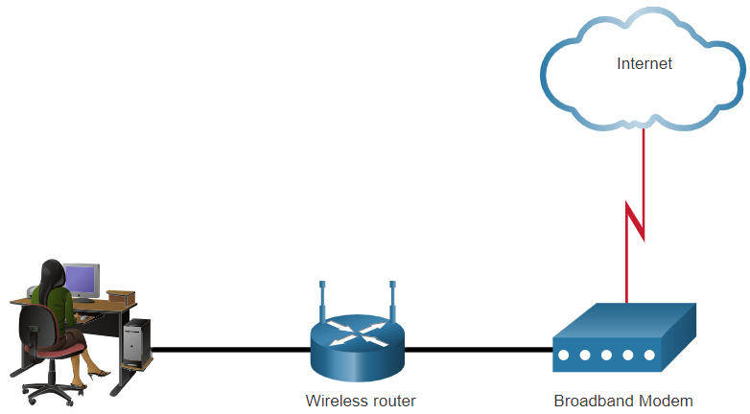
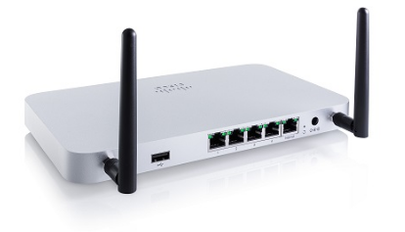
Configuración de WLAN de sitio remoto El router inalámbrico
Los trabajadores remotos, las oficinas pequeñas, y las redes caseras comúnmente usan routers de casa y oficina pequeña.
Estos routers "integrados" generalmente incluyen un switch para clientes con cable, un puerto para una conexión a Internet (a veces etiquetado como "WAN") y componentes inalámbricos para acceso de clientes inalámbricos.
Estos routers inalámbricos comúnmente proveen seguridad WLAN, servicios de DHCP, traducción de direcciones de red (NAT), calidad de servicio (QoS), y una variedad de otras funciones.
El conjunto de características variara de acuerdo al modelo del router.
Nota: La configuración del módem por cable o DSL generalmente la realiza el representante del proveedor de servicios en el sitio o de forma remota.
Notes:
13 – Configuración de WLAN
13.1 - Configuración de WLAN de sitio remoto
13.1.2 - El router inalámbrico

Slide 6
Configuración de WLAN de sitio remoto Inicie sesión en el router inalámbrico
La mayoría de los routers inalámbricos están preconfigurados para conectarse a la red y proporcionar servicios.
Las direcciones IP, los nombres de usuario y las contraseñas predeterminadas del enrutador inalámbrico se pueden encontrar fácilmente en Internet.
En consecuencia, su prioridad principal debe ser cambiar estos valores predeterminados por razones de seguridad.
Para obtener acceso a la GUI de configuración del enrutador inalámbrico:
Abra un navegador web e ingrese la dirección IP predeterminada para su enrutador inalámbrico.
La dirección IP predeterminada se puede encontrar en la documentación que viene con el router inalámbrico o se puede buscar en Internet.
La palabra admin se utiliza comúnmente como nombre de usuario y contraseña predeterminados.
Notes:
13 – Configuración de WLAN
13.1 - Configuración de WLAN de sitio remoto
13.1.3 – Iniciar sesión en el router inalámbrico

Slide 7
Sitio remoto Configuración de WLAN Configuración de red básica
La configuración básica de la red incluye los siguientes pasos:
Iniciar sesión en el router desde un navegador web
Cambiar la contraseña de administrador predeterminada.
Iniciar sesión con la nueva contraseña administrativa
Cambiar las direcciones IPv4 predeterminadas del DHCP
Renovar la dirección IP.
Iniciar sesión en el router con la nueva dirección IP.
Notes:
13 – Configuración de WLAN
13.1 - Configuración de WLAN de sitio remoto
13.1.4 - Configuración Básica de Red

Slide 8
Sitio remoto Configuración de WLAN Configuración de red básica
La configuración básica de la red inalámbrica incluye los siguientes pasos:
Ver los valores predeterminados de WLAN
Cambiar el modo de red, identificando qué el estándar 802.11 se implemente.
Configurar el SSID
Configurar el canal, asegurándose de que no haya canales superpuestos en uso.
Configurar el modo de seguridad, seleccionando entre Open, WPA, WPA2 Personal, WPA2 Enterprise, etc..
Configurar la frase de contraseña, según sea necesario para el modo de seguridad seleccionado.
Notes:
13 – Configuración de WLAN
13.1 - Configuración de WLAN de sitio remoto
13.1.5 - Configuración básica de red

Slide 9
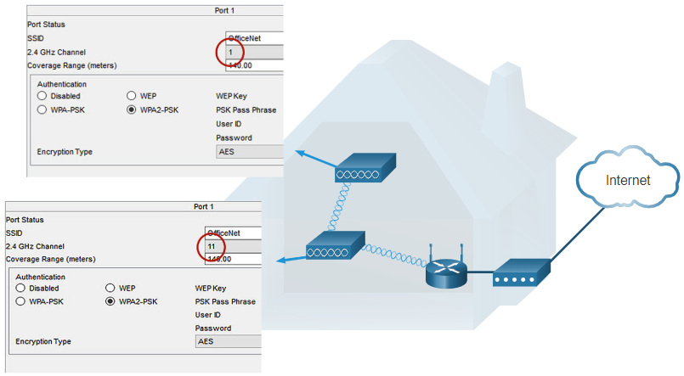
Configuración de WLAN de sitio remoto Configurar una red de malla inalámbrica
En una red de una oficina pequeña o doméstica, un router inalámbrico puede bastar para proporcionar acceso inalámbrico a todos los clientes.
Si desea extender el alcance más allá de aproximadamente 45 metros en interiores y 90 metros en exteriores, cree una malla inalámbrica.
Cree la malla agregando puntos de acceso con la misma configuración, excepto que use diferentes canales para evitar interferencias.
La extensión de una WLAN en una oficina pequeña o en el hogar se vuelve cada vez más fácil.
Los fabricantes han creado una red de malla inalámbrica (WMN) simple a través de aplicaciones de teléfono inteligente.
Notes:
13 – Configuración de WLAN
13.1 - Configuración de WLAN de sitio remoto
13.1.6 - Configurar una red de malla inalámbrica

Slide 10
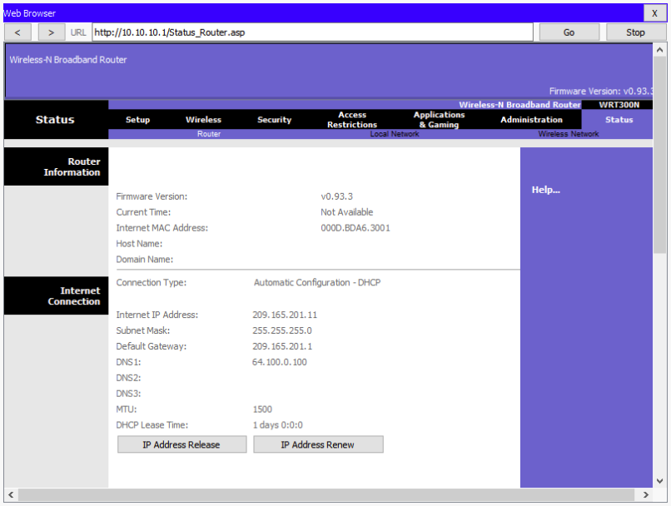
Configuración de WLAN del sitio remoto NAT para IPv4
Por lo general, el ISP asigna una dirección públicamente enrutable al router inalámbrico y utiliza una dirección de red privada para direccionar en la LAN.
Para permitir que los hosts en la LAN se comuniquen con el mundo exterior, el router utilizará un proceso llamado Traducción de direcciones de red (NAT).
NAT traduce una dirección IPv4 de origen privada (local) a una dirección pública (global) (el proceso se invierte para los paquetes entrantes).
NAT hace posible compartir una dirección IPv4 pública al rastrear los números de puerto de origen para cada sesión establecida por un dispositivo.
Si su ISP tiene la IPv6 habilitada, verá una dirección IPv6 única para cada dispositivo.
Notes:
13 – Configuración de WLAN
13.1 - Configuración de WLAN de sitio remoto
13.1.7 - NAT para IPv4

Slide 11
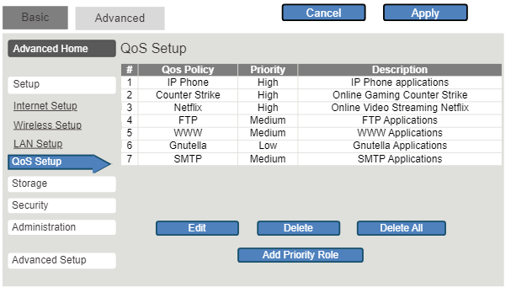
Configuración de WLAN del sitio remoto Calidad de servicio
Muchos routers domésticos y de oficinas pequeñas tienen una opción para configurar la calidad de servicio (QoS).
Al configurar la QoS, puede garantizar que ciertos tipos de tráfico, como voz y video, tengan prioridad respecto del tráfico sin plazos, como el correo electrónico y la navegación web.
En algunos routers inalámbricos, también se puede priorizar el tráfico en puertos específicos.
Notes:
13 – Configuración de WLAN
13.1 - Configuración de WLAN de sitio remoto
13.1.8 - Calidad de servicio

Slide 12
Configuración de WLAN de sitio remoto Reenvío de puerto
Los routers inalámbricos comúnmente se pueden utilizar para bloquear puertos TCP y UDP, a fin de impedir el acceso no autorizado entrante y saliente de una LAN.
No obstante, existen situaciones en las que deben abrirse puertos específicos para que determinados programas y aplicaciones puedan comunicarse con dispositivos de otras redes.
El reenvío a puerto asignado es un método basado en reglas que permite dirigir el tráfico entre dispositivos de redes separadas.
La activación de puertos permite que el router reenvíe datos temporalmente mediante puertos entrantes a un dispositivo determinado.
Se puede utilizar la activación de puertos para reenviar datos a una PC solo si se utiliza un rango de puertos designados para realizar una solicitud saliente.
Notes:
13 – Configuración de WLAN
13.1 - Configuración de WLAN de sitio remoto
13.1.9 – Reenvío de puerto

Slide 13
Configuración de WLAN de sitio remoto Packet Tracer – Configure una red inalámbrica
En esta actividad de Packet Tracer, completará los siguientes objetivos:
Conectarse a un router inalámbrico.
Configurar el router inalámbrico.
Conectar un dispositivo cableado al router inalámbrico.
Conectar un dispositivo inalámbrico a un router inalámbrico.
Agregar un AP a la red para ampliar la cobertura inalámbrica.
Actualizar la configuración predeterminada del router.
Notes:
13 – Configuración de WLAN.
13.1 - Configuración de WLAN de sitio remoto.
13.1.10 – Packet Tracer – Configure una red inalámbrica

Slide 14
Configuración de WLAN de sitio remoto Lab – Configure una red inalámbrica
En esta práctica de laboratorio, hará las configuraciones básicas en un router inalámbrico y conectará una PC al router de manera inalámbrica.
Notes:
13 – Configuración de WLAN
13.1 - Configuración de WLAN de sitio remoto
13.1.11 - Lab – Configure una red inalámbrica

Slide 15
13.2 - Configure una WLAN básica en el WLC.
Notes:
13 – Configuración de WLAN.
13.2 – Configure una WLAN básica en el WLC

Slide 16
Configure una WLAN básica en el WLC Video – Configure una WLAN básica en el WLC
Este video cubrirá lo siguiente:
Revise la topología
Acceda a la GUI para el controlador WLAN
Información sobre la red inalámbrica en la pantalla de resumen de red
Configurar una nueva WLAN
Asegure la nueva WLAN
Notes:
13 – Configuración de WLAN
13.2 – Configure una WLAN básica en el WLC
13.2.1 – Video – Configure una WLAN básica en el WLC

Slide 17
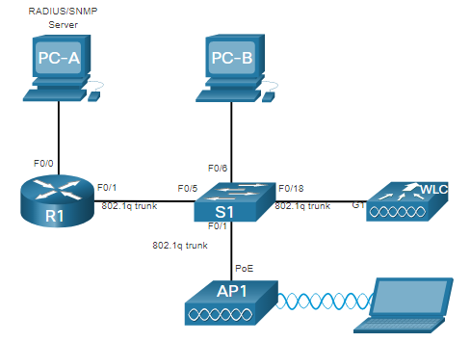
Configure una WLAN básica en el WLC Topología de WLC
La topología y el esquema de direccionamiento utilizados para este tema se muestran en la figura y la tabla.
El punto de acceso (AP) es un AP basado en el controlador en lugar de un AP autónomo, por lo que no requiere configuración inicial y a menudo se denomina AP ligero (LAPs).
Los puntos de acceso LAPs usan el Protocolo Lightweight Access Point Protocol (LWAPP) para comunicarse con el controlador WLAN (WLC).
Los AP basados en controladores son útiles en situaciones en las que se requieren muchos AP en la red.
Conforme se agregan puntos de acceso, cada punto de acceso es configurado y administrado de manera automática por el WLC.
Dispositivo | Interfaz | Dirección IP | Máscara de subred
R1 | F0/0 | 172.16.1.1 | 255.255.255.0
R1 | F0/1.1 | 192.168.200.1 | 255.255.255.0
S1 | VLAN 1 | DHCP
WLC | Administración | 192.168.200.254 | 255.255.255.0
AP1 | Wired 0 | 192.168.200.3 | 255.255.255.0
PC-A | NIC | 172.16.1.254 | 255.255.255.0
PC-B | NIC | DHCP
Computadora portátil inalámbrica | NIC | DHCP
Notes:
13 – Configuración de WLAN
13.2 – Configure una WLAN básica en el WLC
13.2.2 – Topología WLC

Slide 18
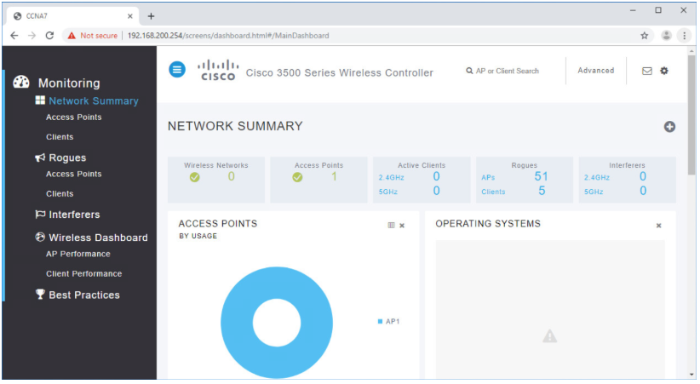
Configure una WLAN básica en el WLC Inicie sesión en el WLC
Configurar un controlador de red inalámbrica (WLC) no es muy diferente que configurar un router inalámbrico El WLC controla los AP y proporciona más servicios y capacidades de gestión.
El usuario inicia sesión en el WLC utilizando credenciales que se configuraron durante la configuración inicial.
Lapágina de resumen de red es un panel que proporciona una descripción general rápida de las redes inalámbricas configuradas, los puntos de acceso asociados (AP) y los clientes activos.
También puede ver la cantidad de puntos de acceso no autorizados y clientes.
Notes:
13 – Configuración de WLAN
13.2 – Configure una WLAN básica en el WLC
13.2.3 – Inicie sesión en el WLC

Slide 19
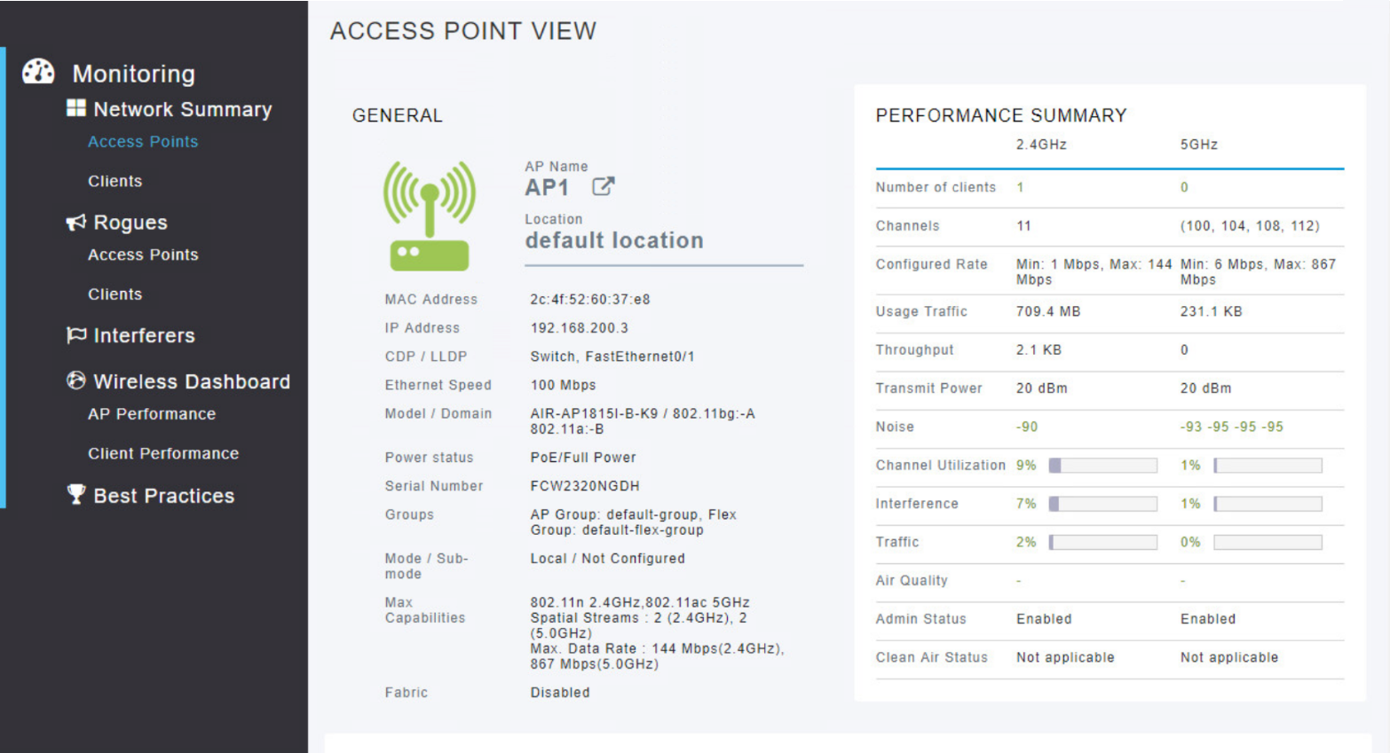
Configure una WLAN básica en el WLC Ver información AP
Haga clic en Puntos de acceso (AP) en el menú de la izquierda para ver una imagen general de la información y el rendimiento del sistema AP.
El punto de acceso (AP) esta usando la dirección IP 192.168.200.3
Debido a que el protocolo Cisco Discovery Protocol (CDP) esta activo en esta red, el WLC sabe que el punto de acceso esta conectado al puerto FastEthernet 0/1 del switch.
El punto de acceso (AP) en la topología es un Cisco Aironet 1815i lo que significa que se puede usar la linea de comandos y un conjunto limitado de comandos IOS familiares.
Notes:
13 – Configuración de WLAN
13.2 – Configure una WLAN básica en el WLC
13.2.4 – Ver información AP

Slide 20
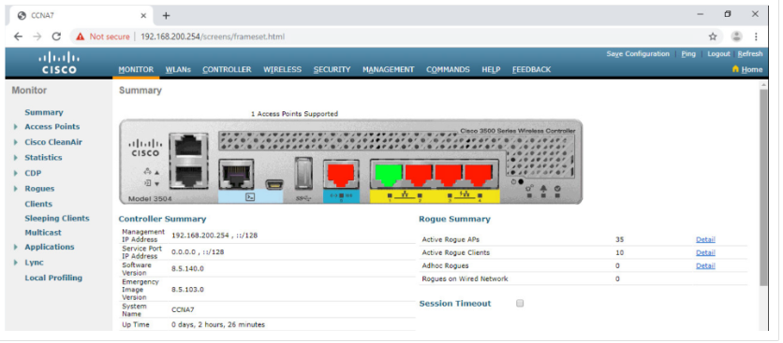
Configure una WLAN básica en el WLC Configuraciones Avanzadas
La mayoría de los WLC tienen configuraciones básicas y menús que los usuarios pueden accesar rápidamente para implementar una variedad de configuraciones comunes.
Sin embrago, como administrador de la red, usted comúnmente accederá a la configuración avanzada.
En el controlador inalámbrico Cisco 3504, haga clic en Avanzado en la esquina superior derecha para accesar la página Resumen
Desde aquí, usted puede acceder a toda la configuración del WLC.
Notes:
13 – Configuración de WLAN
13.2 – Configure una WLAN básica en el WLC
13.2.5 - Configuración avanzada

Slide 21
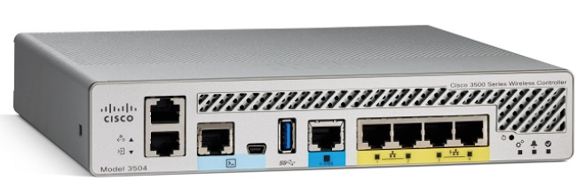
Configure una WLAN básica en el WLC Configurar una WLAN
Los controladores de LAN inalámbricos tienen puertos de conmutador de capa 2 e interfaces virtuales que se crean en software y son muy similares a las interfaces VLAN.
Cada puerto físico puede admitir muchos AP y WLAN.
Los puertos en el WLC son básicamente puertos troncales que pueden llevar tráfico de múltiples VLANs hacia un switch para distribuirlo a múltiples puntos de acceso.
Cada punto de acceso puede soportar varias WLANs.
Notes:
13 – Configuración de WLAN
13.2 – Configure una WLAN básica en el WLC
13.2.6 - Configurar una WLAN

Slide 22
Configure una WLAN básica en el WLC Configurar una WLAN (Cont.)
La configuración WLAN en el WLC incluye los siguientes pasos:
Crear la WLAN.
Aplicar y active la WLAN.
Seleccionar la interfaz.
Asegurar la WLAN.
Verificar que la WLAN este funcionando.
Monitorear la WLAN.
Ver la información del cliente inalámbrico.
Notes:
13 – Configuración de WLAN
13.2 – Configure una WLAN básica en el WLC
13.2.6 - Configurar una WLAN (Cont.)

Slide 23
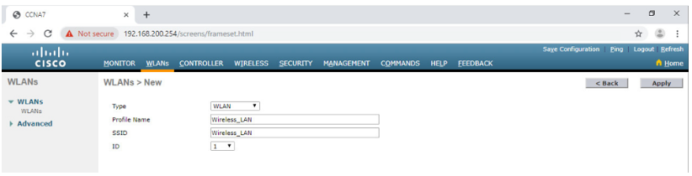
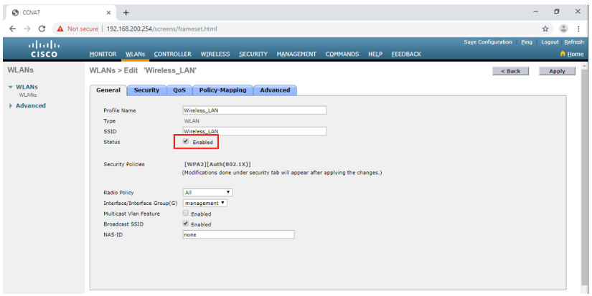
Configure una WLAN básica en el WLC Configurar una WLAN (Cont.)
Crea la WLAN: en la figura, se crea una nueva WLAN con un nombre SSID Wireless_LAN.
Aplique y habilite la WLAN: A continuación, se habilita la WLAN, se configuran los ajustes de WLAN.
Notes:
13 – Configuración de WLAN
13.2 – Configure una WLAN básica en el WLC
13.2.6 - Configurar una WLAN (Cont.)

Slide 24
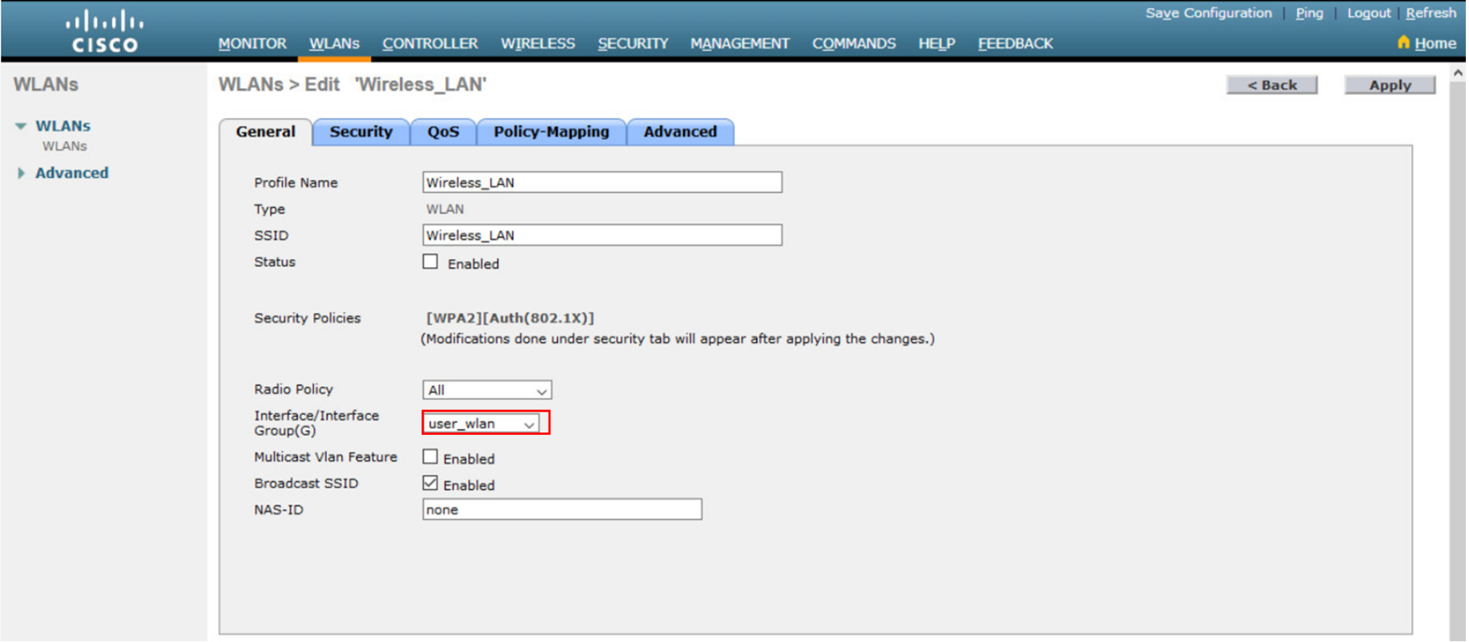
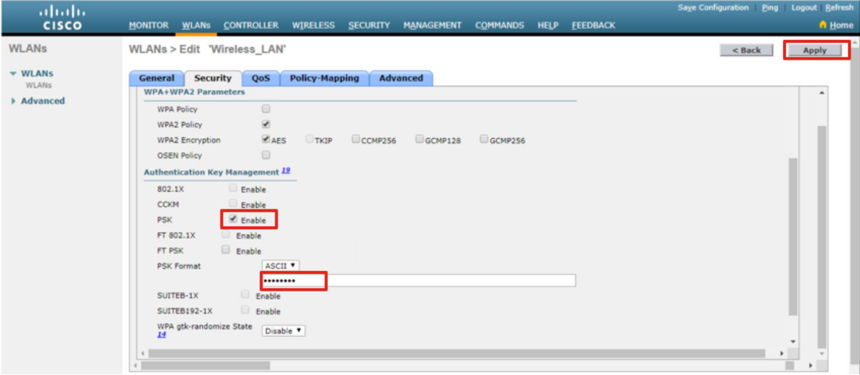
Configure una WLAN básica en el WLC Configurar una WLAN (Cont.)
Seleccione la interfaz: Se debe seleccionar la interfaz que transportará el tráfico WLAN.
Asegure la WLAN: la pestaña Seguridad se utiliza para acceder a todas las opciones disponibles para proteger la LAN.
Notes:
13 – Configuración de WLAN
13.2 – Configure una WLAN básica en el WLC
13.2.6 - Configurar una WLAN (Cont.)

Slide 25
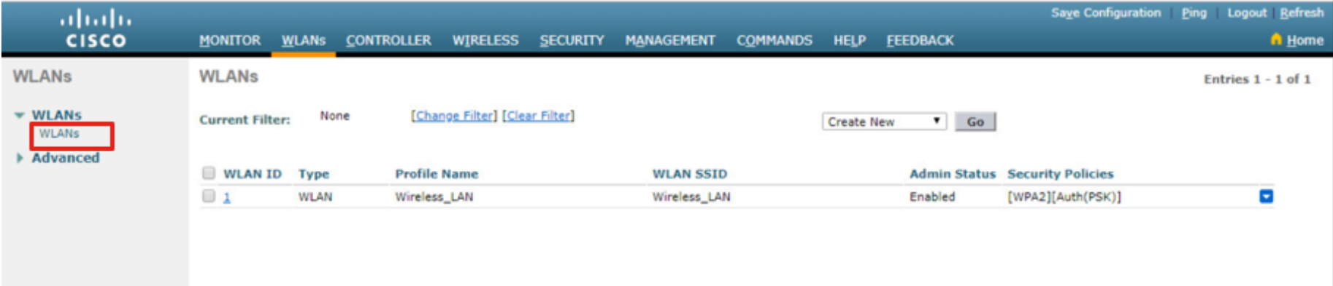
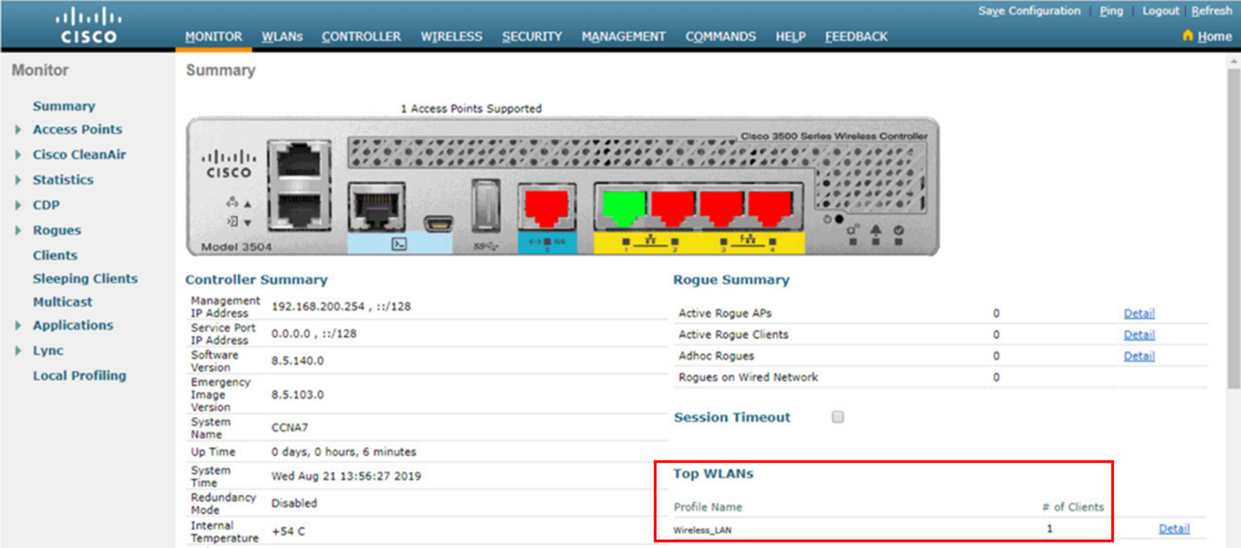
Configure una WLAN básica en el WLC Configurar una WLAN (Cont.)
Verifique que la WLAN esté operativa: El menú WLANde la izquierda se usa para ver la WLAN recién configurada y sus configuraciones.
Monitoree la WLAN: La pestaña Monitorear se utiliza para acceder a la página de Resumen avanzada y confirmar que Wireless_LAN ahora tiene un cliente que utiliza sus servicios.
Notes:
13 – Configuración de WLAN
13.2 – Configure una WLAN básica en el WLC
13.2.6 - Configurar una WLAN (Cont.)

Slide 26
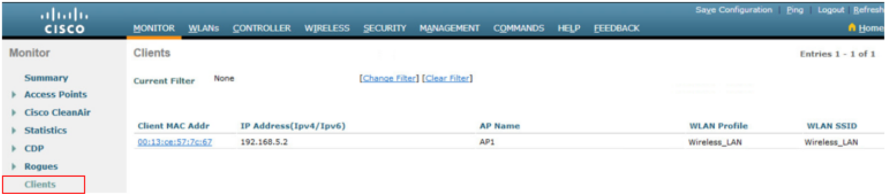
Configure una WLAN básica en el WLC Configurar una WLAN (Cont.)
Ver detalles del cliente inalámbrico:haga clic Clientesen el menú de la izquierda para ver más información sobre los clientes conectados a la WLAN.
Notes:
13 – Configuración de WLAN
13.2 – Configure una WLAN básica en el WLC
13.2.6 - Configurar una WLAN (Cont.)

Slide 27
Configure una WLAN básica en el WLC Packet Tracer – Configure una WLAN básica en el WLC
En este laboratorio, explorará algunas de las características de un Controlador de la red Inalámbrica
Va a crear una nueva WLAN en el controlador e implementar seguridad en esa LAN.
Luego va a configurar un host inalámbrico para conectarse a la nueva WLAN a través de un AP que esté bajo el control del WLC.
Por último, verificará que exista conectividad.
Notes:
13 – Configuración de WLAN
13.2 – Configure una WLAN básica en el WLC
13.2.7 - Packet Tracer – Configure una WLAN básica en el WLC

Slide 28
13.3 - Configure una red inalámbrica WLAN WPA2 Enterprise en el WLC
Notes:
13 – Configuración de WLAN
13.3 – Configure una red inalámbrica WLAN WPA2 Enterprise en el WLC

Slide 29
Configure una red inalámbrica WLAN WPA2 Enterprise en el WLC Video – Defina un servidor SNMP y RADIUS en el WLC
Este video cubrirá lo siguiente:
Configure el controlador WLAN para enviar trampas SNMP a un servidor externo
Configure el controlador WLAN para usar un servidor RADIUS externo para autenticar a los usuarios de WLAN
Verifique la conectividad con el servidor RADIUS
Notes:
13 – Configuración de WLAN
13.3 – Configure una red inalámbrica WLAN WPA2 Enterprise en el WLC
13.3.1 - Video – Defina un servidor SNMP y RADIUS en el WLC

Slide 30
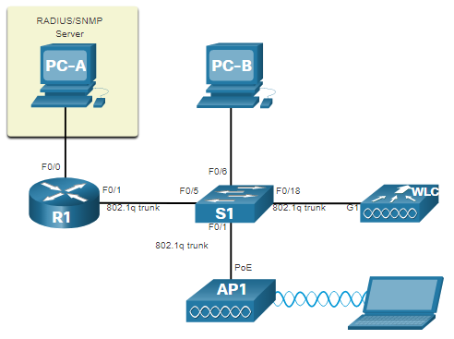
Configure un WPA2 Enterprise WLAN en el WLC SNMP y RADIUS
La PC-A está ejecutando el software del servidor Simple Network Management Protocol (SNMP) y el servicio de autenticación remota de acceso telefónico (RADIUS).
El administrador de red quiere que el WLC reenvíe todos los mensajes de registro SNMP (es decir, trampas) al servidor SNMP.
El administrador de la red quiere usar un servidor RADIUS para los servicios de autenticación, autorización y contabilidad (AAA).
Los usuarios ingresarán sus credenciales de nombre de usuario y contraseña que serán verificadas por el servidor RADIUS.
El servidor RADIUS se necesita para las redes WLAN que están usando autenticación WPA2 Enterprise.
Nota: La configuración del servidor SNMP y del servidor RADIUS está fuera del alcance de este módulo.
Notes:
13 – Configuración de WLAN
13.3 – Configure una red inalámbrica WLAN WPA2 Enterprise en el WLC
13.3.2 - SNMP y RADIUS

Slide 31
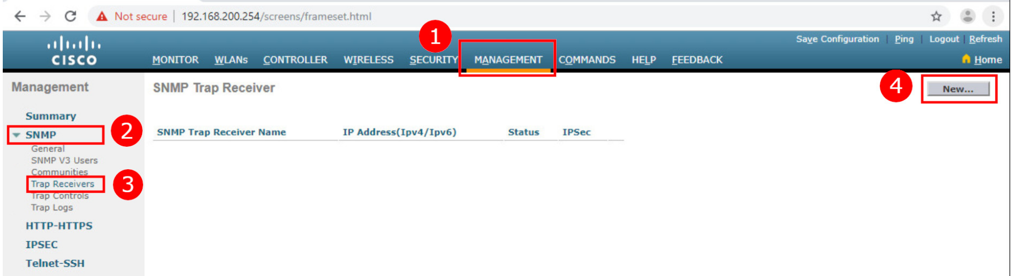
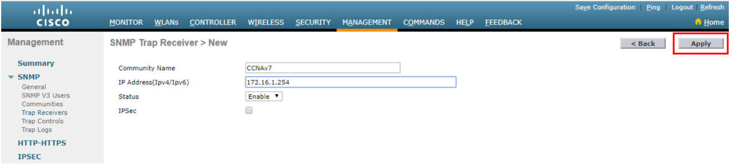
Configure un WPA2 Enterprise WLAN en el WLC Configurar la información del servidor SNMP
Para habilitar SNMP y configurar las opciones:
Haga clic en la pestaña MANAGEMENT para acceder a una variedad de funciones de administración.
Haga clic en SNMP para expandir los sub-menús.
Haga clic en Trap Receivers (Receptores de trampa) .
Haga clic en New... (Nuevo...) para configurar un nuevo recibidor de SNMP trap.
Ingrese el nombre de la comunidad SNMP y la dirección IP (IPv4 o IPv6) para el servidor SNMP y luego haga clic en Apply (Aplicar).
Ahora el WLC enviará los mensajes de registro de SNMP al servidor SNMP.
Notes:
13 – Configuración de WLAN
13.3 – Configure una red inalámbrica WLAN WPA2 Enterprise en el WLC
13.3.3 - Configurar la información del servidor SNMP

Slide 32
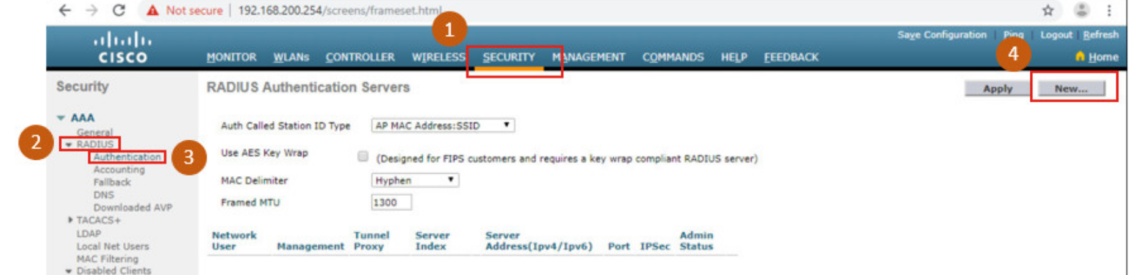
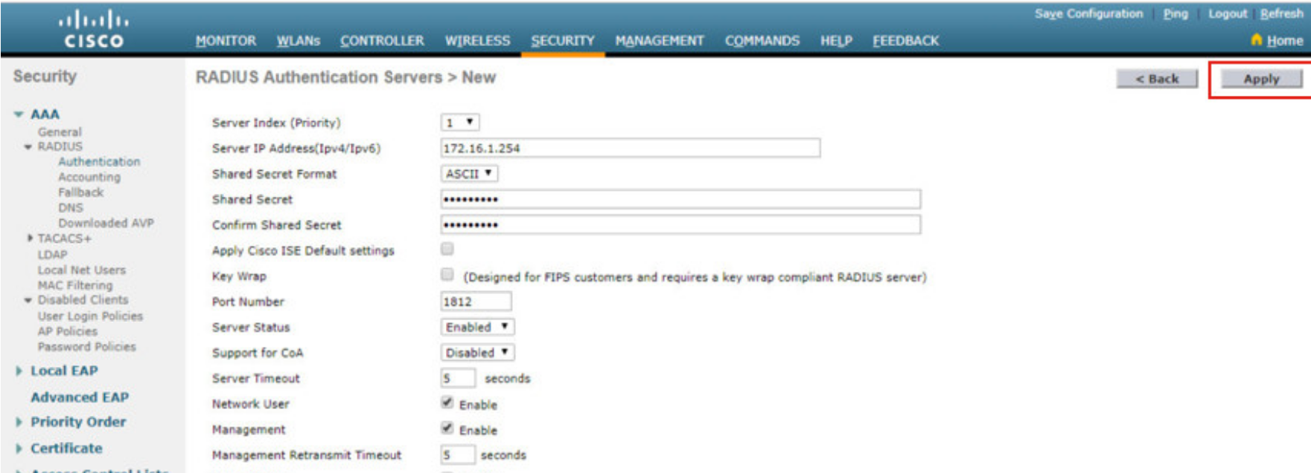
Configure un WPA2 Enterprise WLAN en el WLC Configure la información del servidor RADIUS
Para configurar el WLC con la información del servidor RADIUS:
Haga clic en SECURITY
Haga clic en RADIUS
Haga clic en Authentication
Haga clic en New...para agregar la PC-A como el servidor RADIUS.
Ingrese la dirección IPv4 para PC-A y el secreto compartido que se utilizará entre el WLC y el servidor RADIUS y luego haga clic en Aply (Aplicar).
Notes:
13 – Configuración de WLAN
13.3 – Configure una red inalámbrica WLAN WPA2 Enterprise en el WLC
13.3.4 - Configurar la información del servidor RADIUS

Slide 33
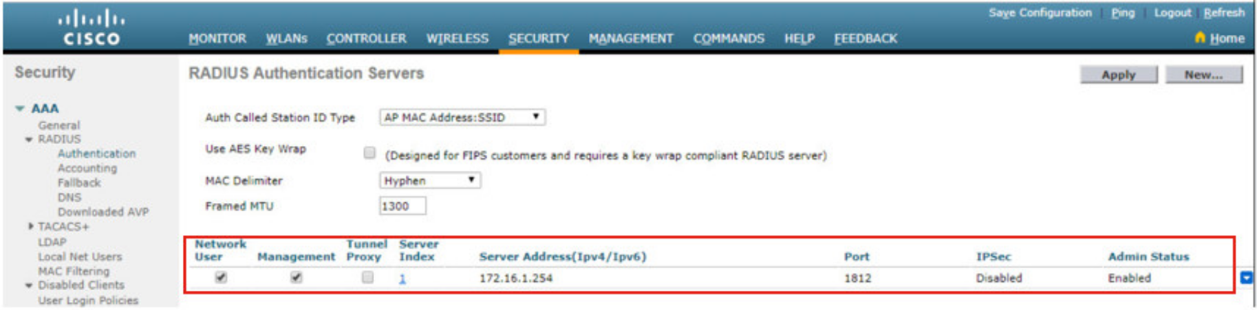
Configure un WPA2 Enterprise WLAN en el WLC Configure la información del servidor RADIUS (Cont.)
Después de hacer clic en Apply,la lista de servidores de autenticación RADIUS configurados se actualiza con el nuevo servidor en la lista.
Notes:
13 – Configuración de WLAN
13.3 – Configure una red inalámbrica WLAN WPA2 Enterprise en el WLC
13.3.4 - Configurar la información del servidor RADIUS (Cont.)

Slide 34
Configure un WPA2 Enterprise WLAN en el WLC Video – Configurar una VLAN para una nueva WLAN
Este video cubrirá lo siguiente:
Revisar la topología
Implemente una nueva interfaz VLAN
Asociar la nueva interfaz VLAN con una WLAN
Notes:
13 – Configuración de WLAN
13.3 – Configure una red inalámbrica WLAN WPA2 Enterprise en el WLC
13.3.5 - Video – Configurar una VLAN para una nueva WLAN

Slide 35
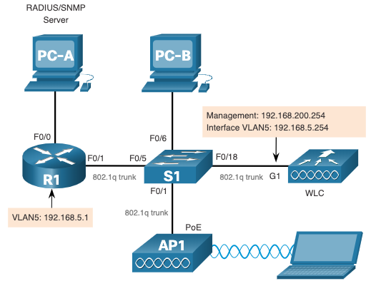
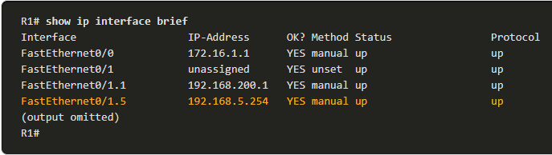
Configure un WPA2 Enterprise WLAN en el WLC Topología con direccionamiento VLAN 5
Cada WLAN configurada en el WLC necesita su propia interfaz virtual.
El WLC tiene cinco puertos de datos físicos que se pueden configurar para admitir múltiples WLAN y una interfaz virtual.
La nueva WLAN utilizará la interfaz VLAN 5 y la red 192.168.5.0/24 y, por lo tanto, R1 se ha configurado para la VLAN 5 como se muestra en la topología y el show ip interface brief lo muestra también.
Notes:
13 – Configuración de WLAN
13.3 – Configure una red inalámbrica WLAN WPA2 Enterprise en el WLC
13.3.6 –Topología con direccionamiento VLAN 5

Slide 36
Configure un WPA2 Enterprise WLAN en el WLC Configure una nueva interfaz
La configuración WLAN en el WLC incluye los siguientes pasos:
Crear una nueva interfaz
Configurar el nombre y el ID de la VLAN
Configurar el puerto y la dirección de la interfaz.
Configurar la direccion del servidor DHCP
Aplicar y Confirmar
Verificar el estado de una interfaz.
Notes:
13 – Configuración de WLAN
13.3 – Configure una red inalámbrica WLAN WPA2 Enterprise en el WLC
13.3.7 - Configurar una nueva interfaz

Slide 37
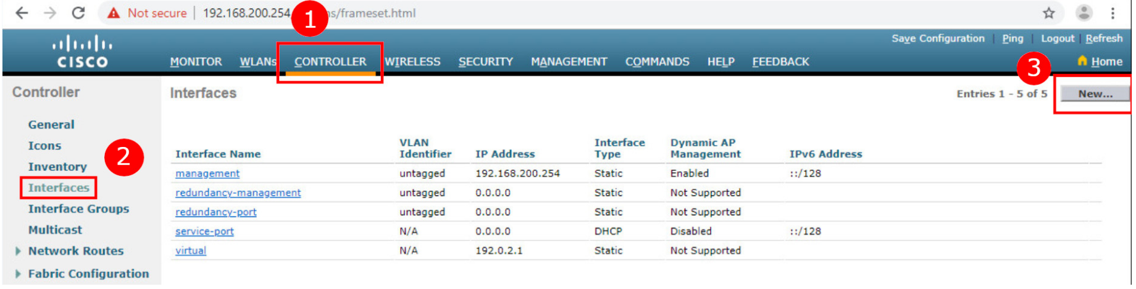
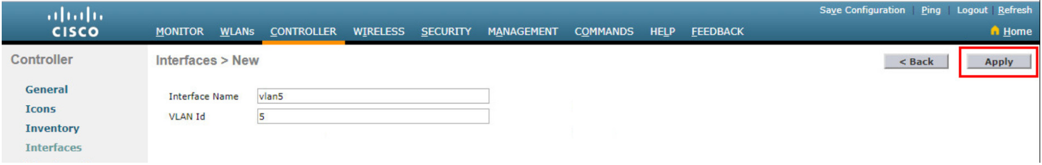
Configure un WPA2 Enterprise WLAN en el WLC Configure una nueva interfaz(Cont.)
Cree una nueva interfaz: haga clic en CONTROLLER> Interfaces> New ...
Configure el nombre y la ID: de la VLAN: en el ejemplo, la nueva interfaz se llama vlan5, la VLAN ID es 5, y hacer cli en Aplly.
Notes:
13 – Configuración de WLAN
13.3 – Configure una red inalámbrica WLAN WPA2 Enterprise en el WLC
13.3.7 - Configurar una nueva interfaz(Cont.)

Slide 38
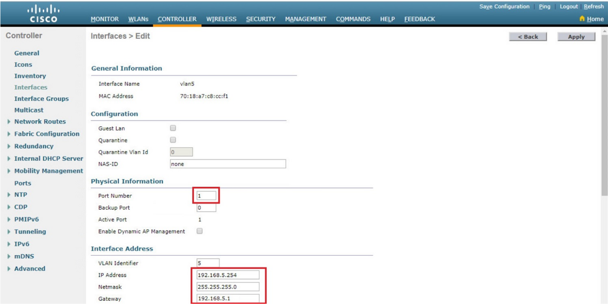
Configure un WPA2 Enterprise WLAN en el WLC Configure una nueva interfaz(Cont.)
Configure el puerto y la dirección de la interfaz: en la página de edición de la interfaz, configure el número de puerto físico (es decir, la interfaz WLC G1 es el número de puerto 1 en el WLC), el direccionamiento de la interfaz VLAN 5 (es decir, 192.168.5.254/24) y la puerta de enlace predeterminada (es decir, 192.168.5.1)
Notes:
13 – Configuración de WLAN
13.3 – Configure una red inalámbrica WLAN WPA2 Enterprise en el WLC
13.3.7 - Configurar una nueva interfaz(Cont.)

Slide 39
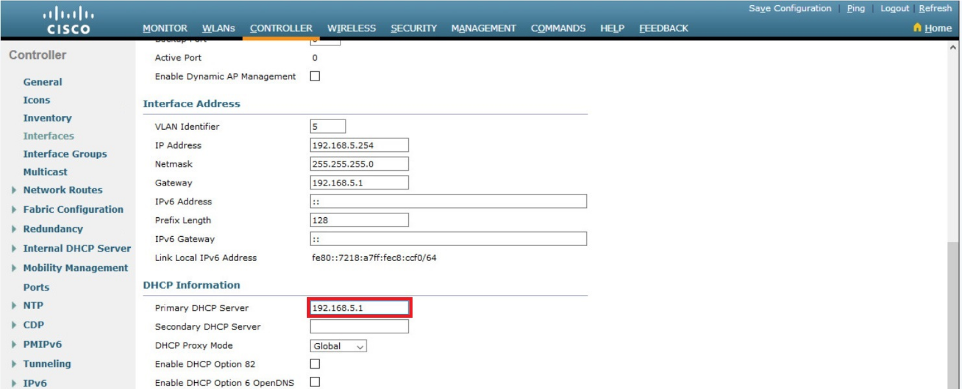
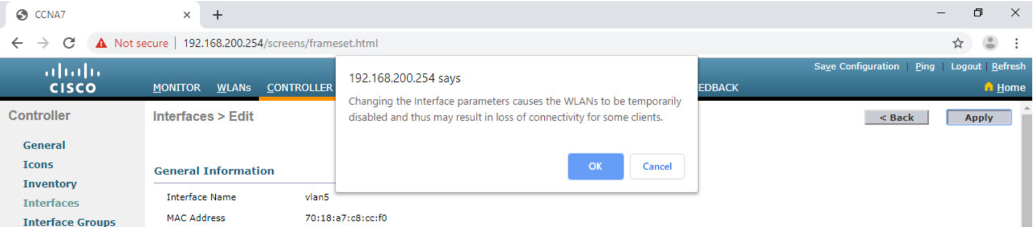
Configure un WPA2 Enterprise WLAN en el WLC Configure una nueva interfaz(Cont.)
Configure la dirección del servidor DHCP:el ejemplo configura un servidor DHCP primario en la dirección IPv4 192.168.5.1, que es la dirección del enrutador de la puerta de enlace predeterminada que está habilitada como servidor DHCP.
Aplicar y confirmar:desplácese hasta la parte superior y haga clic en Apply y luego haga clic en OK para ver el mensaje de advertencia.
Notes:
13 – Configuración de WLAN
13.3 – Configure una red inalámbrica WLAN WPA2 Enterprise en el WLC
13.3.7 - Configurar una nueva interfaz(Cont.)

Slide 40
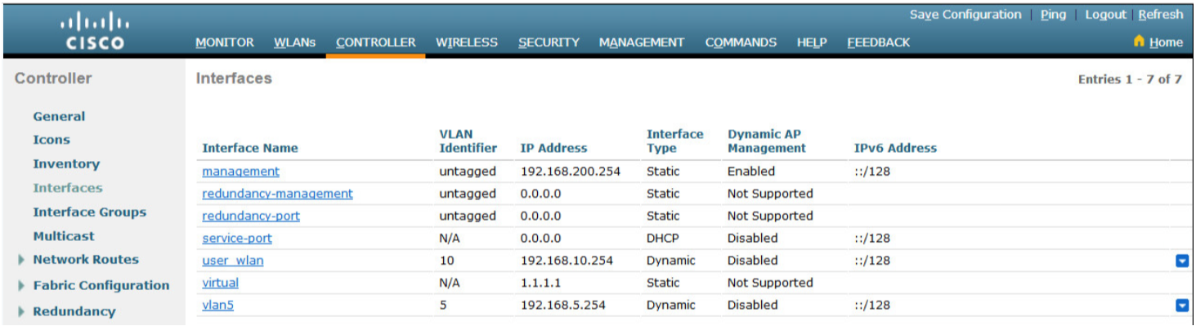
Configure un WPA2 Enterprise WLAN en el WLC Configure una nueva interfaz(Cont.)
Verificar interfaces: haga clic en Interfaces para verificar que la nueva interfaz vlan5 se muestre en la lista de interfaces con su dirección IPv4.
Notes:
13 – Configuración de WLAN
13.3 – Configure una red inalámbrica WLAN WPA2 Enterprise en el WLC
13.3.7 - Configurar una nueva interfaz(Cont.)

Slide 41
Configure un WPA2 Enterprise WLAN en el WLC Video – Configurar un DHCP Scope
Este video cubrirá lo siguiente:
Revise la topología
Configurar un WPA2 Enterprise WLAN en el WLC
Crear un nuevo DHCP Scope
Notes:
13 – Configuración de WLAN
13.3 – Configure una red inalámbrica WLAN WPA2 Enterprise en el WLC
13.3.8 - Video – Configure DHCP para la nueva WLAN

Slide 42
Configure un WPA2 Enterprise WLAN en el WLC Video – Configurar un DHCP Scope
La configuración del DHCP Scope incluye los siguientes pasos:
Crear un DHCP Scope.
Nombrar un DHCP Scope.
Verificar el nuevo ámbito DHCP Scope
Configurar y activar un nuevo DHCP Scope
Verificar el nuevo ámbito DHCP
Notes:
13 – Configuración de WLAN
13.3 – Configure una red inalámbrica WLAN WPA2 Enterprise en el WLC
13.3.9 - Configurar un DHCP Scope

Slide 43
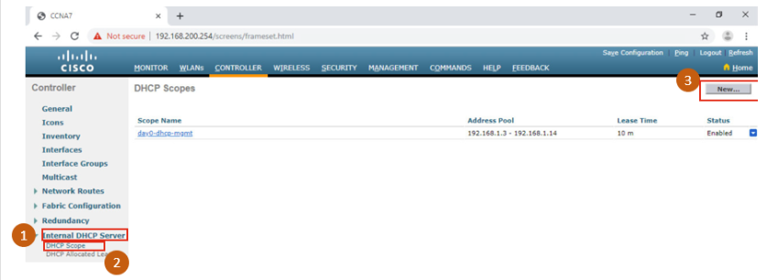
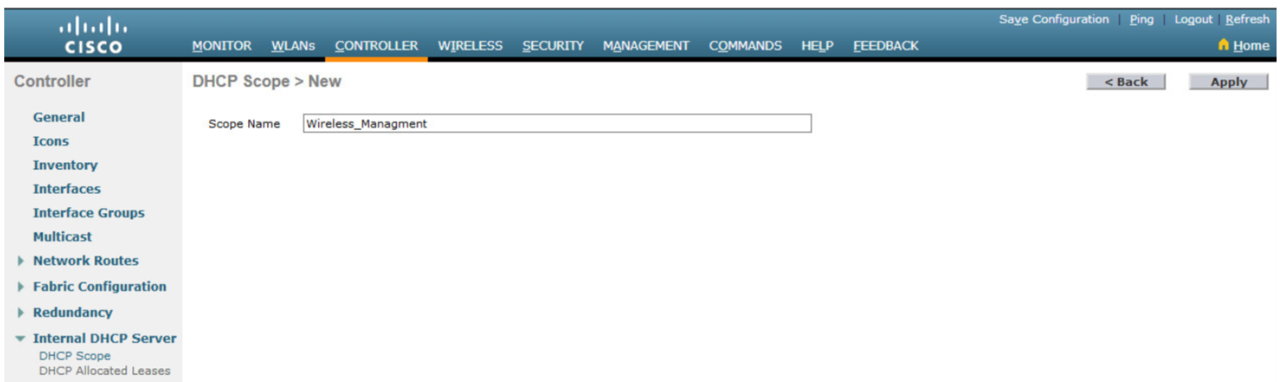
Configure un WPA2 Enterprise WLAN en el WLC Video – Configurar DHCP Scope(Cont.)
Crear un nuevo DHCP Scope: para configurar un nuevo alcance DHCP, haga clic en Servidor DHCP interno> DHCP Scope> New ...
Asigne un nombre al DHCP scope: el scope se denomina Wireless_Management y luego se aplica.
Notes:
13 – Configuración de WLAN
13.3 – Configure una red inalámbrica WLAN WPA2 Enterprise en el WLC
13.3.9 - Configurar un DHCP Scope

Slide 44
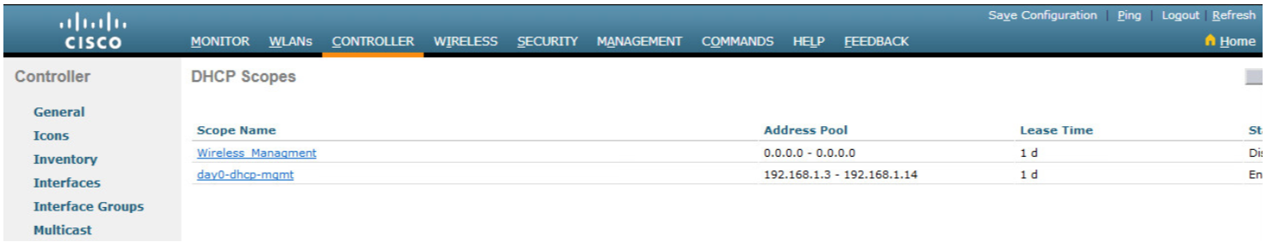
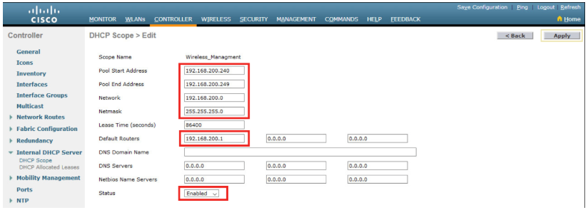
Configure un WPA2 Enterprise WLAN en el WLC Video – Configurar un DHCP Scope (Cont.)
Verifique el nuevo DHCP Scope: en la página DHCP Scope, haga clic en el nuevo Nombre del Scope para configurar el DHCP Scope.
Configure y habilite el nuevo DHCP Scope:en la pantalla Editar para el Scope Wireless_Managementconfigure un grupo de direcciones (es decir, 192.168.200.240/24 a .249), la dirección IPv4 del enrutador predeterminada (es decir, 192.168.200.1), luegohabilite y aplique.
Notes:
13 – Configuración de WLAN
13.3 – Configure una red inalámbrica WLAN WPA2 Enterprise en el WLC
13.3.9 - Configurar un DHCP Scope

Slide 45
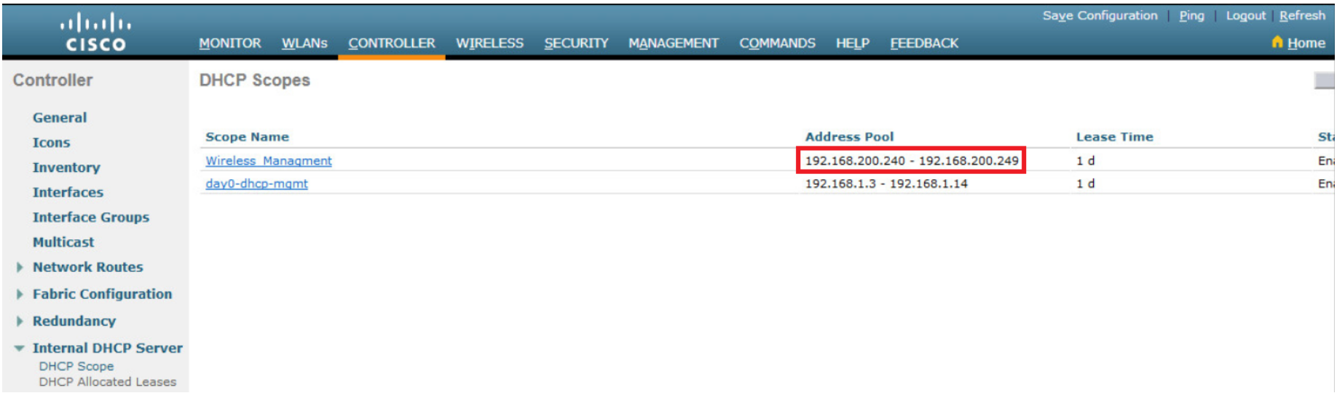
Configure un WPA2 Enterprise WLAN en el WLC Video – Configurar un DHCP Scope (Cont.)
Verifique la habilitación del DHCP Scope:el administrador de la red vuelve a la página del DHCP Scopes y puede verificar que el alcance esté listo para ser asignado a una nueva WLAN.
Notes:
13 – Configuración de WLAN
13.3 – Configure una red inalámbrica WLAN WPA2 Enterprise en el WLC
13.3.9 - Configurar un DHCP Scope

Slide 46
Configure a WPA2 Enterprise WLAN on the WLC Video – Configurar una WLAN empresarial WPA2
Este video cubrirá lo siguiente:
Revise la topología
Crear una nueva WLAN
Configure el WLC para usar el servidor RADIUS
Asegure la nueva WLAN con WPA2-Enterprise
Verifique la seguridad de WPA2-Enterprise
Notes:
13 – Configuración de WLAN
13.3 – Configure una red inalámbrica WLAN WPA2 Enterprise en el WLC
13.3.10 - Video – Configurar una WLAN empresarial WPA2

Slide 47
Configure un WPA2 Enterprise WLAN en el WLC Configure un WPA2 Enterprise WLAN
De manera predeterminada, todas las WLANs creadas recientemente en el WLC van a usar WPA2 con el Sistema Avanzado de Encriptación (AES).
802.1X es el protocolo de manejo de llaves predeterminado que se usa para comunicarse con el servidor RADIUS.
A continuación, cree una nueva WLAN para usar la interfaz vlan5.
La configuración WLAN en el WLC incluye los siguientes pasos:
Crear una nueva WLAN
Configurar el nombre y el SSID de la WLAN
Activar la WLAN para VLAN 5
Verifique los valores predeterminados de AES y 802.1X.
Configurar la seguridad de WLAN para que use el servidor RADIUS
Verifique que la nueva WLAN este disponible
Notes:
13 – Configuración de WLAN
13.3 – Configure una red inalámbrica WLAN WPA2 Enterprise en el WLC
13.3.11 - Configurar una WLAN empresarial WPA2

Slide 48
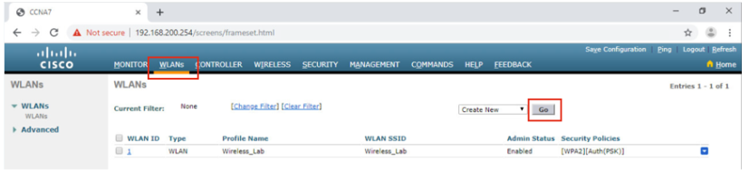
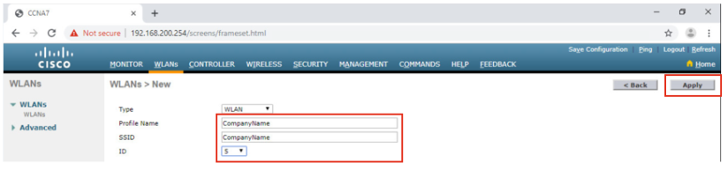
Configure un WPA2 Enterprise WLAN en el WLC Configure un WPA2 Enterprise WLAN (Cont.)
Crear una nueva WLAN: haga clic en la pestaña WLAN y luego vayaa crear una nueva WLAN
Configure el nombre de la WLAN y el SSID:ingrese el nombre del perfil y el SSID, elija una ID de 5, y luego haga clic en Apply para crear la nueva WLAN.
Notes:
13 – Configuración de WLAN
13.3 – Configure una red inalámbrica WLAN WPA2 Enterprise en el WLC
13.3.11 - Configurar una WLAN empresarial WPA2 (Cont.)

Slide 49
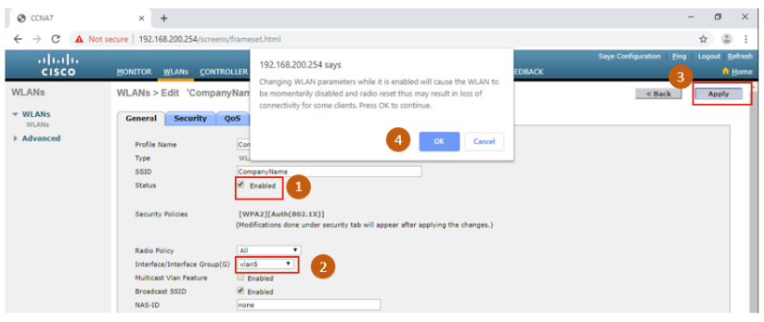
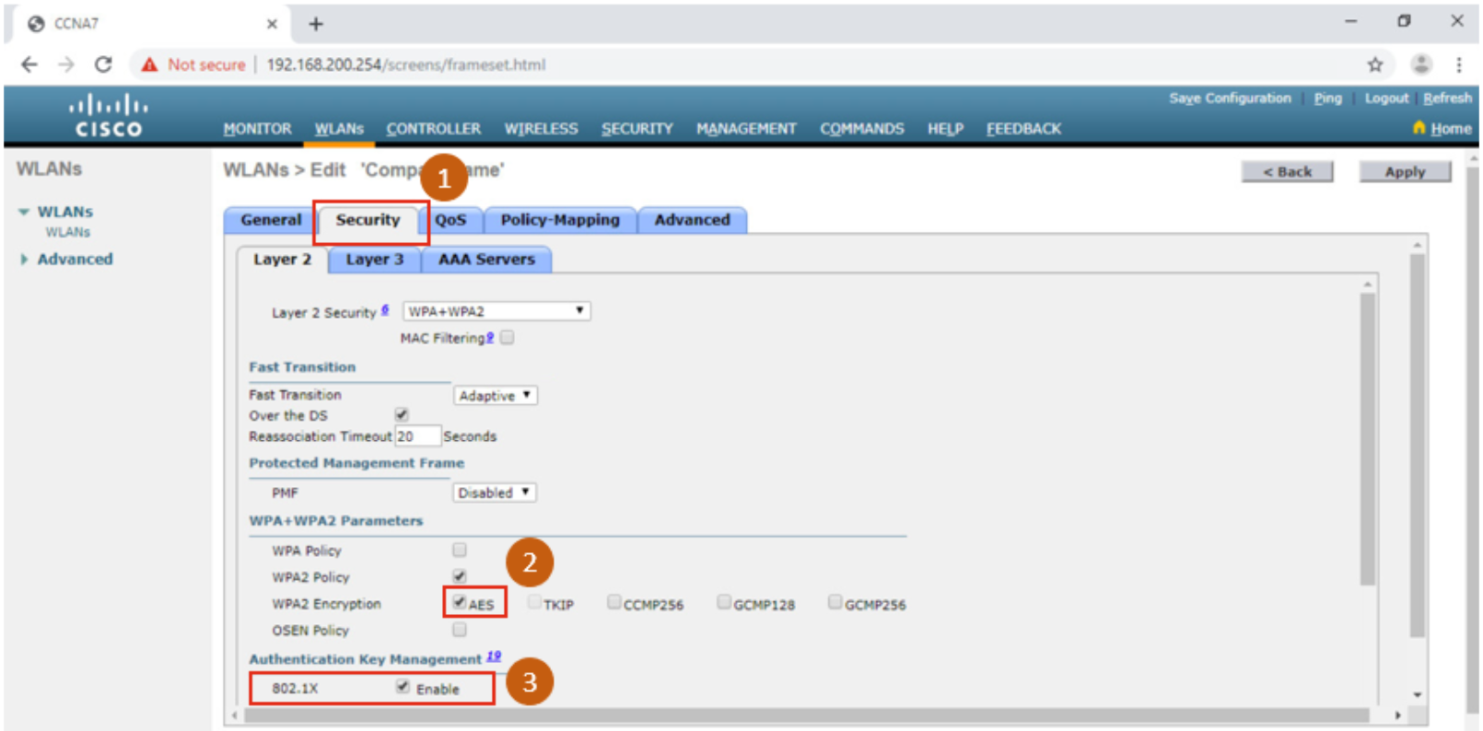
Configure un WPA2 Enterprise WLAN en el WLC Configure un WPA2 Enterprise WLAN (Cont.)
Habilite la WLAN para la VLAN 5:una vez que la WLAN, cambie el estado a Enabled, elija vlan5 de la lista desplegable Interfaz/Grupo de interfaz (G), y luego haga clic en Apply y haga clic en OK para aceptar el mensaje emergente.
Verifique los valores predeterminados de AES y 802.1X: haga clic en la pestaña Security para ver la configuración de seguridad predeterminada para la nueva WLAN.
Notes:
13 – Configuración de WLAN
13.3 – Configure una red inalámbrica WLAN WPA2 Enterprise en el WLC
13.3.11 - Configurar una WLAN empresarial WPA2 (Cont.)

Slide 50
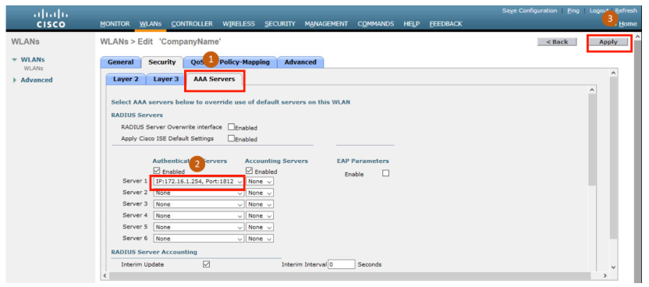
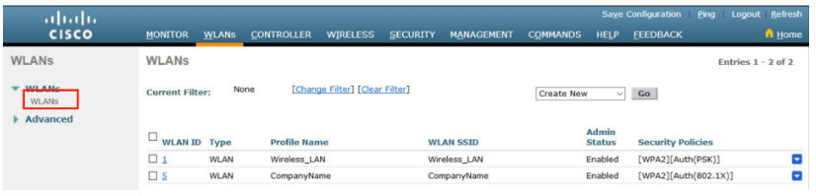
Configure un WPA2 Enterprise WLAN en el WLC Configure un WPA2 Enterprise WLAN (Cont.)
Configure el servidor RADIUS: para seleccionar el servidor RADIUS que se utilizará para autenticar a los usuarios de WLAN, haga clic en la pestaña Servidor AAA y en el cuadro desplegable, seleccione el servidor RADIUS que se configuró en el WLC anteriormente y luego aplique los cambios.
Verifique que la nueva WLAN esté disponible: Para verificar que la nueva WLAN esté listada y habilitada, haga clic en el sub-menú WLAN.
Notes:
13 – Configuración de WLAN
13.3 – Configure una red inalámbrica WLAN WPA2 Enterprise en el WLC
13.3.11 - Configurar una WLAN empresarial WPA2 (Cont.)

Slide 51
Configure un WPA2 Enterprise WLAN en el WLC Packet Tracer - Configure un WPA2 Enterprise WLAN en el WLC
En esta actividad de Packet Tracer, configurará una nueva WLAN en un controlador de LAN inalámbrica (WLC), incluida la interfaz VLAN que utilizará. Usted va a configurar la WLAN para que use un servidor RADIUS y WPA2-Enterprise para autenticar usuarios. Configure también el WLC para usar un servidor SNMP.
Configure una nueva interfaz VLAN en un WLC.
Configure una nueva WLAN en un WLC.
Configure un nuevo alcance en el servidor DHCP interno del WLC.
Configure el WLC con la configuración de SNMP.
Configure el WLC para usar un servidor RADIUS para autenticar a los usuarios de WLAN.
Asegure una WLAN con WPA2-Enterprise.
Conecte el hosts a la nueva WLC.
Notes:
13 – Configuración de WLAN
13.3 – Configure una red inalámbrica WLAN WPA2 Enterprise en el WLC
13.3.12 - Packet Tracer: configure una WPA2 Enterprise WLAN en el WLC

Slide 52
13.4 - Solucionar problemas de WLAN
Notes:
13 – Configuración de WLAN
13.4 – Solucionar problemas de WLAN

Slide 53
Solucionar problemas de WLAN Enfoques de solución de problemas
Los problemas de red pueden ser simples o complejos, y pueden ser el resultado de una combinación de problemas de hardware, software y conectividad.
Los técnicos informáticos deben ser capaces de analizar el problema y determinar la causa del error para poder reparar el problema de red.
Este proceso se denomina “solución de problemas”.
La resolución de cualquier tipo de problemas de red debe seguir un método sistemático.
Una metodología de solución de problemas común y eficiente se basa en el método científico y puede dividirse en los seis pasos principales que se muestran en la tabla de la siguiente diapositiva.
Notes:
13 – Configuración de WLAN
13.4 – Solucionar problemas de WLAN
13.4.1 –Enfoques de solución de problemas

Slide 54
Solucionar problemas de WLAN Enfoques de solución de problemas (Cont.)
Paso | Título | Descripción
1 | Identificación del problema | El primer paso del proceso de solución de problemas consiste en identificar el problema. Aunque se pueden usar herramientas en este paso, una conversación con el usuario suele ser muy útil.
2 | Establecer una teoría de causas probables | Después de hablar con el usuario e identificar el problema, puede probar y establecer una teoría de causas probables. Este paso generalmente permite ver más causas probables del problema.
3 | Prueba la teoría para determinar la causa | Según las causas probables, pruebe sus teorías para determinar cuál es la causa del problema. El técnico aplica a menudo un procedimiento rápido para probar y ver si resuelve el problema. Si el problema no se corrige con un procedimiento rápido, quizá deba continuar investigando el problema para establecer la causa exacta.
4 | Establecer un plan de acción para resolver el problema e implementar la solución | Una vez que haya determinado la causa exacta del problema, establezca un plan de acción para resolver el problema e implementar la solución.
5 | Verificar la funcionalidad total del sistema e implementar medidas preventivas | Una vez que haya corregido el problema, verifique la funcionalidad total y, si corresponde, implemente medidas preventivas.
6 | Registrar hallazgos, acciones y resultados | El último paso del proceso de solución de problemas consiste en registrar los hallazgos, las acciones y los resultados. Esto es muy importante para referencia futura.
Notes:
13 – Configuración de WLAN
13.4 – Solucionar problemas de WLAN
13.4.1 – Enfoques de solución de problemas (Cont.)

Slide 55
Solucionar problemas de WLAN El cliente inalámbrico no se conecta
Si no hay conectividad, compruebe lo siguiente:
Confirme la configuración de red en la PC usando el comando ipconfig.
Confirme que el dispositivo puede conectarse a una red conectada por cable. Haga ping a una dirección IP conocida.
Si es necesario, vuelva a cargar los controladores según corresponda para el cliente o pruebe con una NIC inalámbrica diferente.
Si la NIC inalámbrica del cliente funciona, compruebe el modo seguridad y la configuración de encriptación en el cliente.
Si la computadora funciona pero la conexión inalámbrica funciona de manera deficiente, revise lo siguiente:
¿La computadora está fuera del área de cobertura planificada (BSA)?
Revise la configuración de canales en el cliente inalámbrico.
Verifique la interferencia con la banda de 2.4 GHz.
Notes:
13 – Configuración de WLAN
13.4 – Solucionar problemas de WLAN
13.4.2 – Cliente Inalámbrico no se esta conectando

Slide 56
Solucionar problemas de WLAN Cliente Inalámbrico no se esta conectando (Cont.)
A continuación, asegúrese de que todos los dispositivos estén realmente en su lugar.
Considere un posible problema de seguridad física.
¿Hay alimentación para todos los dispositivos, y estos están encendidos?
Por último, inspeccione los enlaces entre los dispositivos conectados por cable para detectar conectores defectuosos o dañados o cables faltantes.
Si la planta física está en su lugar, haga ping a los dispositivos, incluido el AP, para verificar la LAN conectada por cable.
Si la conectividad sigue fallando en este momento, tal vez haya algún error en el AP o en su configuración.
Cuando se descarte la computadora del usuario como origen del problema y se confirme el estado físico de los dispositivos, comience a investigar el rendimiento del AP.
Revise el estado de la alimentación del AP.
Notes:
13 – Configuración de WLAN
13.4 – Solucionar problemas de WLAN
13.4.2 – Cliente Inalámbrico no se esta conectando (Cont.)

Slide 57
Solucionar problemas de WLAN Solución de problemas cuando la red es lenta
Para optimizar e incrementar el ancho de banda de los routers y puntos de acceso de banda doble 802.11 pruebe:
Actualiza tus clientes inalámbricos- Los dispositivos más antiguos 802.11b, 802.11g e incluso 802.11n pueden ralentizar toda la WLAN. Para lograr el mejor rendimiento, todos los dispositivos inalámbricos deben admitir el mismo estándar más alto aceptable.
Dividir el tráfico- La forma más fácil de mejorar el rendimiento inalámbrico es dividir el tráfico inalámbrico entre la banda 802.11n 2.4 GHz y la banda 5 GHz. Por lo tanto, IEEE 802.11n (o superior) puede usar las dos bandas como dos redes inalámbricas separadas para ayudar a administrar el tráfico.
Existen varios motivos para usar un método de división del tráfico:
La banda de 2,4GHz puede ser adecuada para el tráfico de Internet básico que no depende del factor tiempo.
El ancho de banda aún se puede compartir con otras WLAN cercanas.
La banda de 5GHz está mucho menos poblada que la banda de 2,4GHz, ideal para la transmisión de multimedios.
La banda de 5GHz tiene más canales; por lo tanto, es más probable que el canal que se elija no tenga interferencia.
Notes:
13 – Configuración de WLAN
13.4 – Solucionar problemas de WLAN
13.4.3 – Resolución de Problemas cuando la red esta lenta

Slide 58
Solucionar problemas de WLAN Resolución de Problemas cuando la red esta lenta(Cont.)
Los routers y APs de doble banda usan el mismo nombre de red tanto en la banda de 2.4 Ghz como en la de 5 Ghz de manera predeterminada.
Puede ser útil segmentar el tráfico.
La manera mas sencilla de segmentar el trafico es renombrar una de las redes inalámbricas.
Para mejorar el rango de una red inalámbrica, asegúrese de que la ubicación del router inalámbrico o AP se encuentre libre de obstrucciones como muebles, accesorios y electrodomésticos altos.
Estos bloquean la señal, lo que reduce el alcance de la WLAN.
Si esto tampoco resuelve el problema, se puede usar un extensor de alcance de Wi-Fi o la tecnología inalámbrica de red por línea eléctrica.
Notes:
13 – Configuración de WLAN
13.4 – Solucionar problemas de WLAN
13.4.3 – Resolución de Problemas cuando la red esta lenta (Cont.)

Slide 59
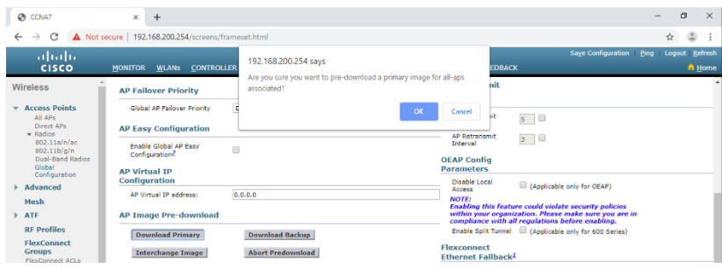
Solucionar problemas de WLAN Actualización de firmware
La mayoría de los enrutadores inalámbricos y AP ofrecen firmware actualizable que debe verificarse periódicamente.
En un WLC, es muy posible que se pueda actualizar el firmware de todos los APs que son controlados por el WLC.
En la figura, se descarga la imagen de firmware que se utilizará para actualizar todos los AP.
En un controlador inalámbrico Cisco 3504, haga clic en WIRELESS > Access Points > Global Configuration y luego desplácese hasta la parte inferior de la página para ver la sección de pre-descarga de imagen AP.
Notes:
13 – Configuración de WLAN
13.4 – Solucionar problemas de WLAN
13.4.4 – Actualizar el firmware

Slide 60
Solucione problemas de WLAN Packet Tracer: solucione problemas de WLAN
En esta actividad de Packet Tracer, cumplirá los siguientes objetivos:
Solucionar problemas de conectividad en la LAN inalámbrica en una red doméstica.
Solucionar problemas de conectividad en la LAN inalámbrica en una red doméstica.
Notes:
13 – Configuración de WLAN
13.4 – Solucionar problemas de WLAN
13.4.5 - Packet Tracer: Solución de problemas WLAN

Slide 61
13.5 - Práctica y Resumen del Módulo
Notes:
13 – Configuración de WLAN
13.5 – Práctica y Resumen del Módulo

Slide 62
Práctica del módulo y cuestionario Packet Tracer –Configuración de WLAN
En esta actividad de Packet Tracer, configurará un enrutador doméstico inalámbrico y una red basada en WLC. Va a implementar seguridad tanto WPA2-PSK como WPA2-Enterprise.
Configure un router doméstico para proporcionar conectividad Wi-Fi a una variedad de dispositivos.
Configure la seguridad WPA2-PSK en un router doméstico.
Configure las interfaces en un WLC.
Configure la seguridad WPA2-PSK en una WLAN y conecte hosts a la WLAN.
Configure WPA2-Enterprise en una WLAN y conecte hosts a la WLAN.
Verifique la conectividad.
Notes:
13 – Configuración de WLAN
13.5 – Práctica y Resumen del Módulo
13.5.1 - Packet Tracer: Configuración WLAN

Slide 63
Práctica del módulo y cuestionario ¿Qué aprendí en este módulo?
Los trabajadores remotos, las oficinas sucursales pequeñas y las redes caseras a menudo usan un router inalámbrico, el cual típicamente incluye un switch para clientes cableados, un puerto para la conexión a Internet (a veces llamado "WAN") y componentes inalámbricos para el acceso de clientes inalámbricos.
La mayoría de los routers inalámbricos están preconfigurados para conectarse a la red y proporcionar servicios. El router inalámbrico utiliza el DHCP para proporcionar automáticamente información de asignación de direcciones a los dispositivos conectados.
Su primera prioridad debe ser cambiar el nombre de usuario y contraseña de su router inalámbrico.
Sin embargo, si desea extender el rango más allá de aproximadamente 45 metros en el interior y 90 metros en el exterior, puede agregar puntos de acceso inalámbricos.
El router utilizará un proceso llamado Traducción de direcciones de red (NAT) para convertir las direcciones IPv4 privadas en direcciones IPv4 enrutables por Internet.
Al configurar la QoS, puede garantizar que ciertos tipos de tráfico, como voz y video, tengan prioridad respecto del tráfico sin plazos, como el correo electrónico y la navegación web.
Los puntos de acceso APs usan el Protocolo Lightweight Access Point Protocol (LWAPP) para comunicarse con el controlador WLAN (WLC).
Notes:
13 – Configuración de WLAN
13.5 – Práctica y Resumen del Módulo
13.5.2 – ¿Qué aprendí en este módulo?

Slide 64
Práctica del módulo y cuestionario ¿Qué aprendí en este módulo? (continuación)
Configurar un controlador de LAN inalámbrico (WLC) es similar a configurar un router inalámbrico excepto porque un WLC controla los puntos de acceso y provee más capacidades de administración y servicios. Use la interfaz del WLC para ver un panorama completo del sistema de información y desempeño de los puntos de acceso, para accesar la configuración avanzada y para configurar una WLAN.
SNMP se utiliza para monitorear la red El administrador de la red desea que el WLC re-envíe mensajes de registro de SNMP, llamados traps, al servidor SNMP.
Además, para la autenticación con el WLAN, el administrador de la red desea usar el servidor RADIUS para los servicios de autenticación, autorización y contabilidad (AAA). Acceso de un usuario puede ser seguido y auditado.
Use la interfaz del WLC para configurar el servidor SNMP y la información del servidor RADIUS, las interfaces VLAN, el ámbito DHCP y la WLAN WPA2 Enterprise.
El proceso de solución de problemas consta de seis pasos.
Cuando se realiza la resolución de problemas de una WLAN, se recomienda un proceso de eliminación. Algunos problemas comunes son: falta de conectividad y pobre desempeño de la conexión inalámbrica cuando la PC esta operando.
Para optimizar e incrementar el ancho de banda de los routers y puntos de acceso de banda doble 802.11 pruebe: actualizar sus clientes inalámbricos o dividir el tráfico.
La mayoría de los routers y puntos de acceso inalámbricos ofrecen firmware actualizable. Las versiones de firmware pueden contener correcciones de problemas comunes informados por los clientes así como las vulnerabilidades de seguridad. Revise periódicamente el sitio web del fabricante para ver el firmware actualizado.
Notes:
13 – Configuración de WLAN
13.5 – Práctica y Resumen del Módulo
13.5.2 – ¿Qué aprendí en este módulo? (continuación)
13.5.3 – Módulo Quiz - Configuración WLAN

Slide 65
Module 13: WLAN Configuration New Terms and Commands
Network Address Translation (NAT)
Wireless Mesh Network (WMN)
Port Forwarding
Port Triggering

